Slide 1
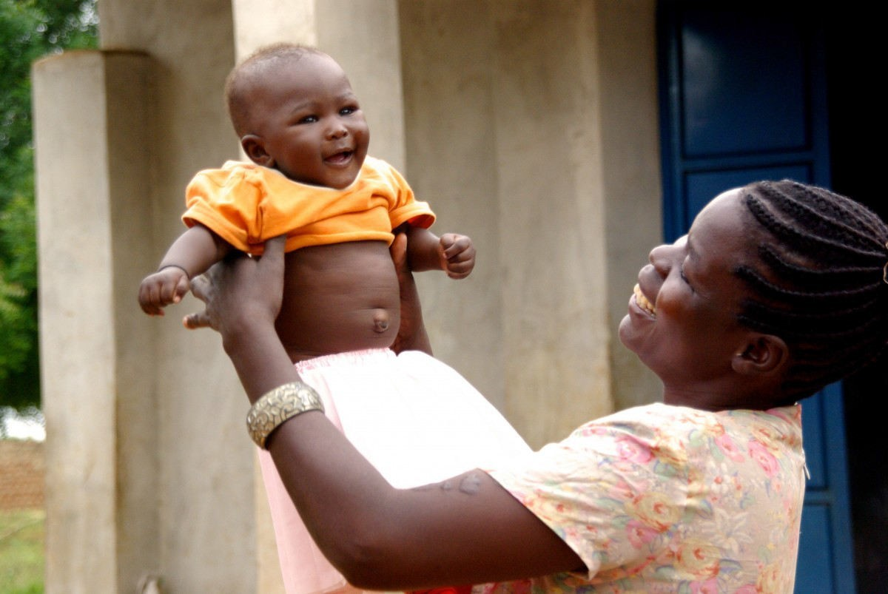
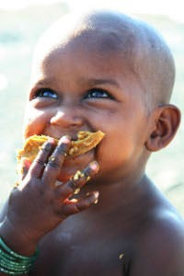
GNUHealth
Κανείς δεν πρέπει να αρρωστήσει ή να πεθάνει επειδή είναι φτωχός ή επειδή δεν έχει πρόσβαση σε υπηρεσίες υγείας όταν το χρειάζεται
Ευστάθιος Ιωσηφίδης, DVM
@eiosifidis
http://iosifidis.gr
iosifidis@opensuse.org

Slide 2

GNUHealth:Ελευθερία και ισότητα στην υγεία
Το GNU Health διατελεί
ΚΟΙΝΩΝΙΚΟ ΕΡΓΟ
...με τη χρήση της καλύτερης τεχνολογίας

Slide 3
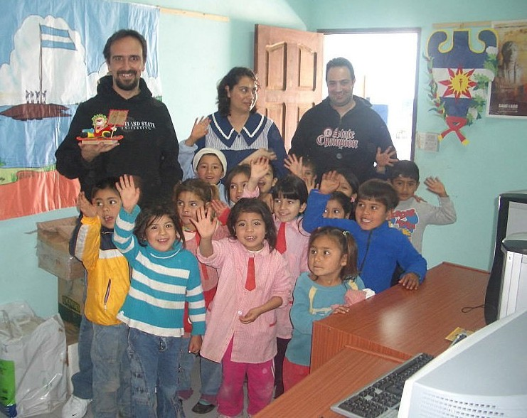

Ποιος στηρίζει το GNU Health; Το GNUSolidario
Το GNU Solidario είναι ένας μη κερδοσκοπικός οργανισμός που λειτουργεί παγκοσμίως, που επικεντρώνεται στην Κοινωνική Ιατρική και την πληροφορική για την υγεία (χρησιμοποιώντας Libre Software).
GNUHealth
Το δωρεάν (ελεύθερο) πληροφοριακό σύστημα για νοσοκομεία και ιδιωτικά ιατρεία.
(https://www.gnuhealth.org/)
Πρώτο έργο του GNUSolidario: SantiagodelEstero,Argentina,2006

Slide 4

Ζούμε σε ένα κόσμο που επικρατεί η αδικία
Η υγεία είναι θεμελιώδες ανθρώπινο δικαίωμα
Το δικαίωμα στην υγεία για όλους τους ανθρώπους σημαίνει ότι όλοι πρέπει να έχουν πρόσβαση στις υπηρεσίες υγείας που χρειάζονται, όπου και όποτε χρειάζονται, χωρίς να υποφέρουν οικονομικές δυσκολίες.
Διαβάστε περισσότερα:
https://www.who.int/mediacentre/news/statements/fundamental-human-right/en/

Slide 5
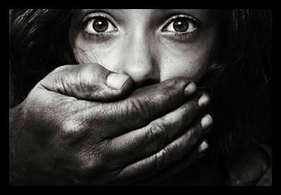
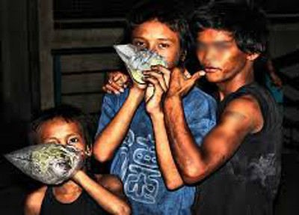
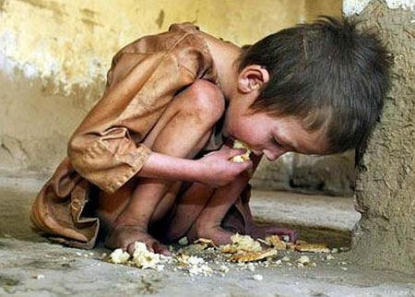
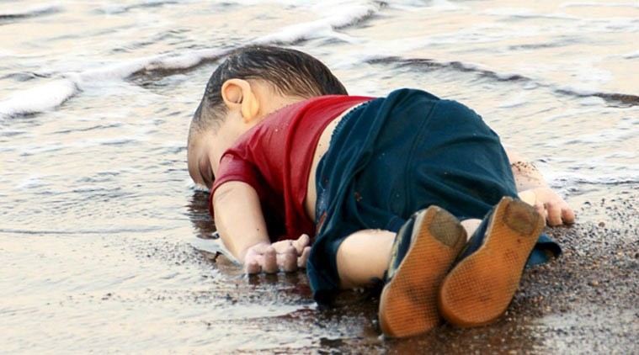
Πάνω από 20000 παιδιά πεθαίνουν κάθε μέρα από
“κοινωνικές ασθένειες”
Εμπόριο λευκής σάρκας Μολυσμένο νερό Υποσιτισμός
Χολέρα
Κατάχρηση ναρκωτικών
Πορνεία
Νόσος του Chagas (Τρυπανοσομίαση) Φυματίωση
Παιδική εργασία
Ενδοοικογενειακή βία
HIV / AIDS
Ελονοσία

Slide 6

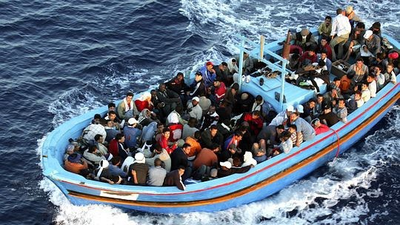


Βιομηχανία δημιουργίας δυστυχίας => Μετανάστες!!!
Η μακάβρια επιχείρηση του πολέμου

Slide 7
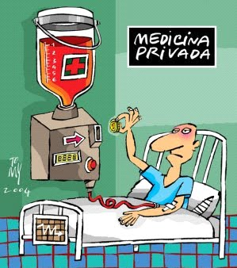
Επιχείρηση υγειονομικής περίθαλψης
Καταστροφή της δημόσιας υγείας
Άνοδος της ιδιωτικής υγειονομικής περίθαλψης
Τράπεζες ως ασφαλιστικές εταιρείες
Η υγεία γίνεται προνόμιο μερικών
Ο ασθενής ως πελάτης
Εστίαση στις ασθένειες και όχι στην υγεία

Slide 8

Επιχείρηση υγειονομικής περίθαλψης
Οι πληροφορίες είναι κλειδωμένες
Διαφορετικά ιστορικά σε κάθε ίδρυμα, τα περισσότερα από τα οποία είναι ξεπερασμένα / δεν έχουν ενημερωθεί
Οι επαγγελματίες υγείας και οι ασθενείς δεν μπορούν να κοινοποιήσουν ιατρικές πληροφορίες
Αντιτίθεται στην ομαδική εργασία μεταξύ επαγγελματιών υγείας και ασθενών
Αφαιρεί πολύτιμο χρόνο από τον επαγγελματία υγείας
Η αποστολή μας:
Ελευθερία και δικαιοσύνη στην υγειονομική περίθαλψη

Slide 9

GNU Health
Έργο που βασίζεται στην κοινότητα και διαχειρίζεται από την κοινότητα
Βασίζεται στη συνεργασία αντί στον ανταγωνισμό
Ενσωματώνει πολλές πηγές και παράγοντες
Δημιουργεί ηθικό οικονομικό μοντέλο
Δημιουργεί μια ισχυρή τοπική κοινότητα
Βιώσιμη στο χρόνο

Slide 10
Διεπιστημονική προσέγγιση στην υγεία
Βιολογία
Κοινότητα
Εκπαίδευση
Το βιβλίο της ζωής του GNU Health έχει φτιαχτεί
Πολλές σελίδες και πηγές πληροφοριών που προέρχονται από το άτομο και
μια διεπιστημονική ομάδα σε
πολλαπλά κέντρα υγείας και δομές
σε διαφορετικούς χρόνους και περιβάλλοντα.
Το Σύστημα Πληροφοριών Υγείας Federation GH συγκεντρώνει τις πληροφορίες για να παρέχει μια ολιστική και μοναδική εικόνα, του ιατρικού ιστορικού και της κατάστασής του ατόμου
Βιολογική
Ψυχολογική
Κοινωνική
Διατροφή
Άσκηση
Πρόνοια
Εργασία
Στέγη

Slide 11
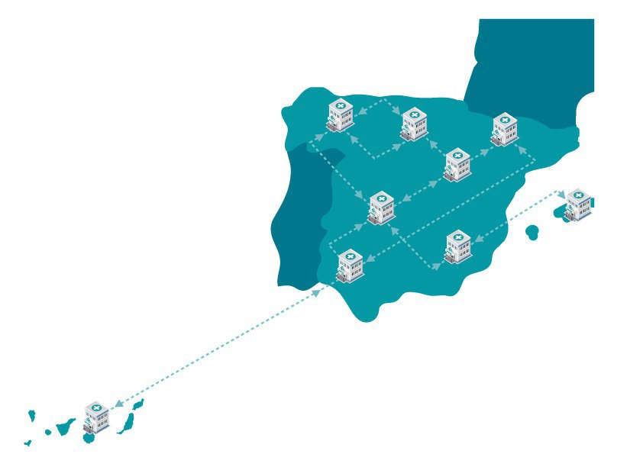

Μια πρόταση στις κυβερνήσεις
Μοναδικό ID και ιστορικό
δημογραφικά στοιχεία ατόμου και ενημερωμένο ιατρικό ιστορικό ανεξάρτητα από το ίδρυμα υγείας που επισκέπτεται κάποιος, σε όλη τη χώρα
Public Money, Public Code !
Δημόσιο χρήμα, δημόσιος κώδικας!
Libre Software: Χωρίς κρυφό κώδικα, χωρίς μαύρα κουτιά στην υγειονομική περίθαλψη
Βελτίωση ποιότητας της περίθαλψης
Οι επαγγελματίες υγείας έχουν καλύτερες και έγκαιρες πληροφορίες για τον ασθενή. Εξοικονόμηση χρόνου και παροχή καλύτερης υγειονομικής περίθαλψης
Το λογισμικό υγείας θα είναι κοινό αγαθό.
Ενδυνάμωση της κοινότητας
Το άτομο είναι πλέον ενεργός μέλος στο σύστημα υγείας
Εξοικονόμηση εκατομμυρίων ευρώ σε άδειες που μπορούν να βελτιώσουν το σύστημα δημόσιας υγείας.

Slide 12
health.gnu.org
ΟΙΚΟΣΥΣΤΗΜΑ
GNU Health

Slide 13

GNUHealth:Λειτουργίες
Άτομο και Κοινότητα
→Άτομο, οικογένεια
→Οικιστικές μονάδες,
→Δομές υγείας,επαγγελματίες υγείας
→Επίπεδο κοινωνίας,τρόπος ζωής.
Ασθενής
→Ιατρικό ιστορικό, Πόρισμα, Ραντεβού
→Γενετική & Οικογενειακό ιστορικό
→Συνταγές
→Εγχειρήσεις…
Διαχείρηση δομής υγείας
→Οικονομικά, Τιμολόγια
→Διαχείρηση αποθήκης, φαρμακείο
→Νοσηλεία, Διαχείριση κλινών
→LIMS
→Διαχείρηση επειγόντων.
Υγειονομικές αρχές / Υπ. Υγείας
→Εκστρατείες υγείας
→Επιδημιολογικές αναφορές
→Federation,κατανεμημένα δίκτυα υγείας.

Slide 14











Το GNU Health είναι Λογισμικό Δωρεάν / Libre
Επίσημο πακέτο GNU, από το Free Software Foundation
Ανοικτή τεκμηρίωση
Βασίζεται σε libre τεχνολογία
Παγκόσμια κοινότητα (100+ομάδες μεταφράζουν)

Slide 15

Υπο-έργα από το οικοσύστημα του
GNU Health

Slide 16
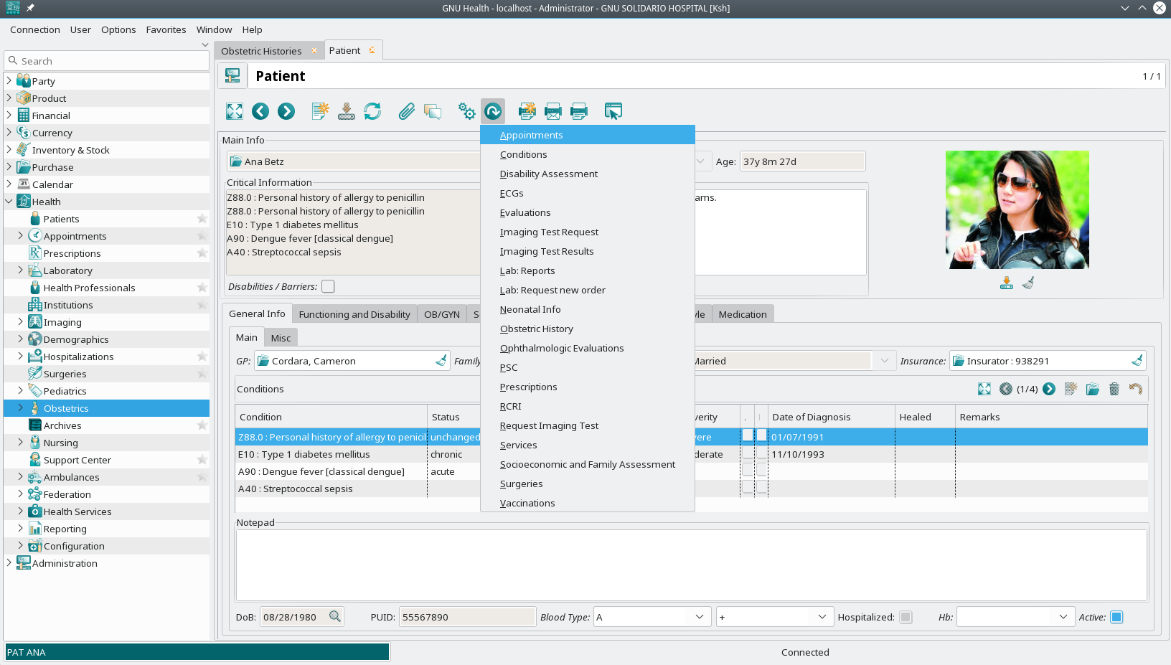
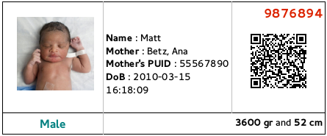
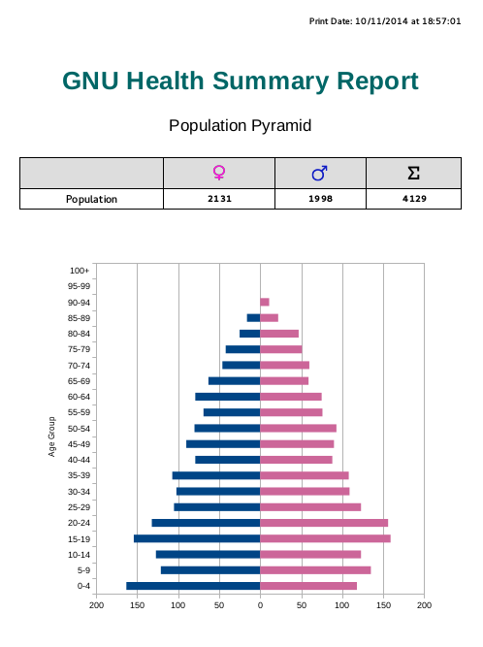
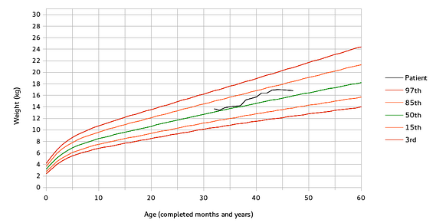
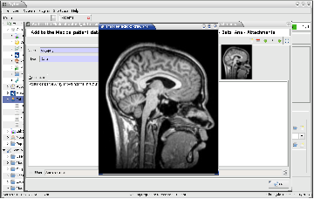
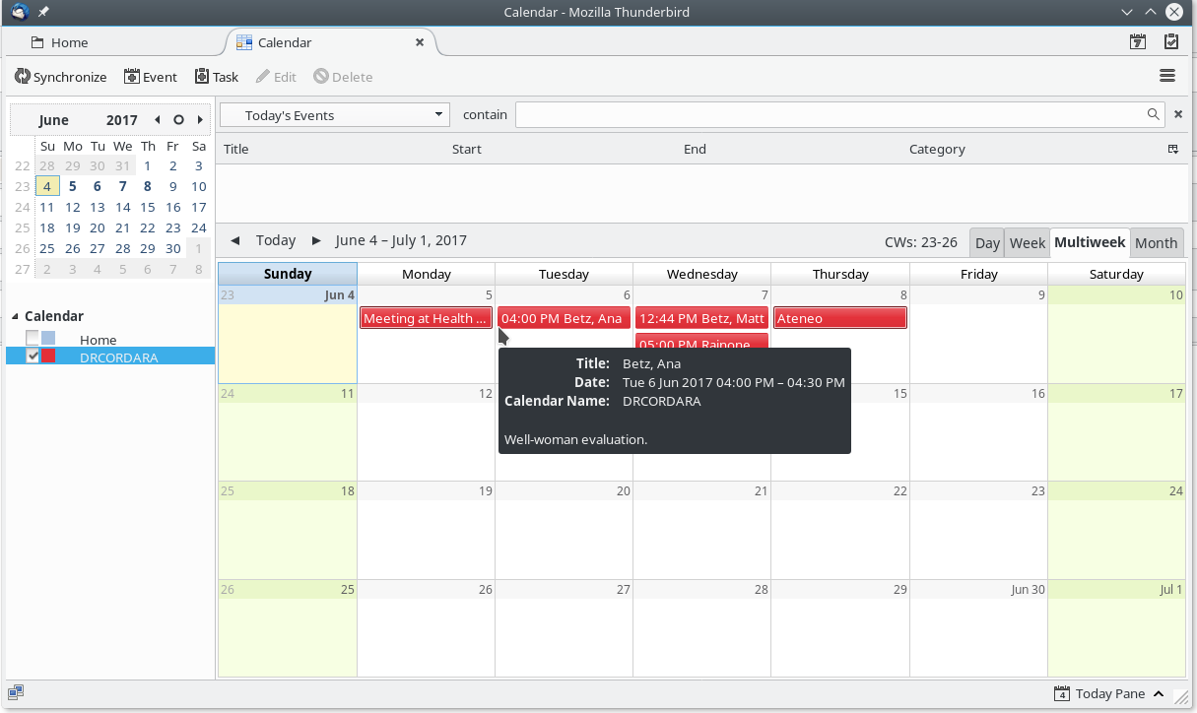
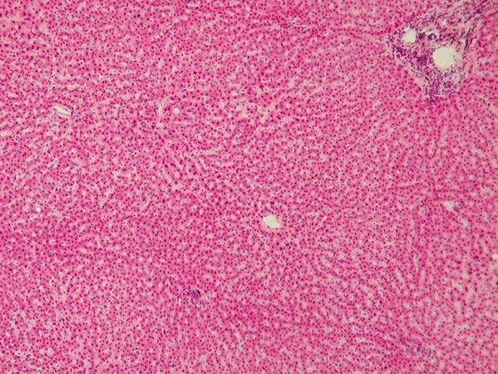
GNU Health snapshots

Slide 17
health.gnu.org
Διαχείριση Ιδιωτικών Ιατρείων
και
Κέντρων Υγείας

Slide 18
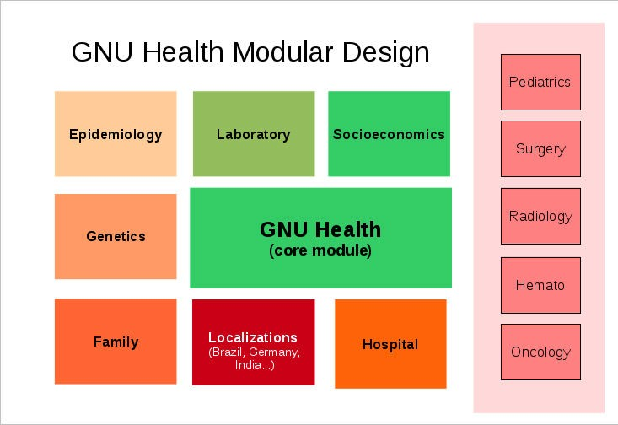
Αρθρώματα (modules)

Slide 19
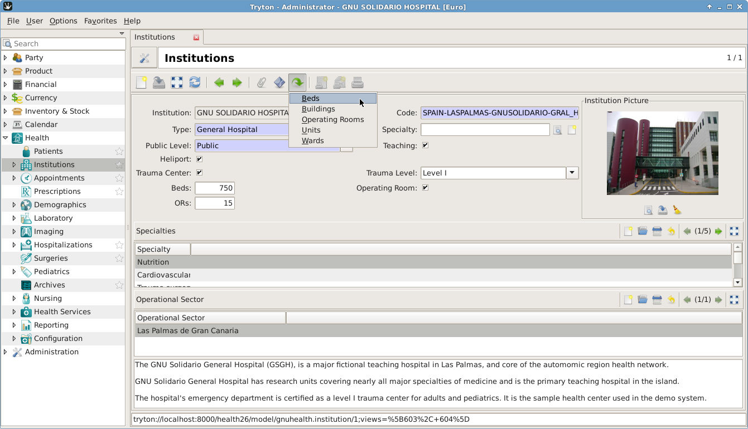
Δομές Υγείας και Λειτουργικοί Τομείς

Slide 20
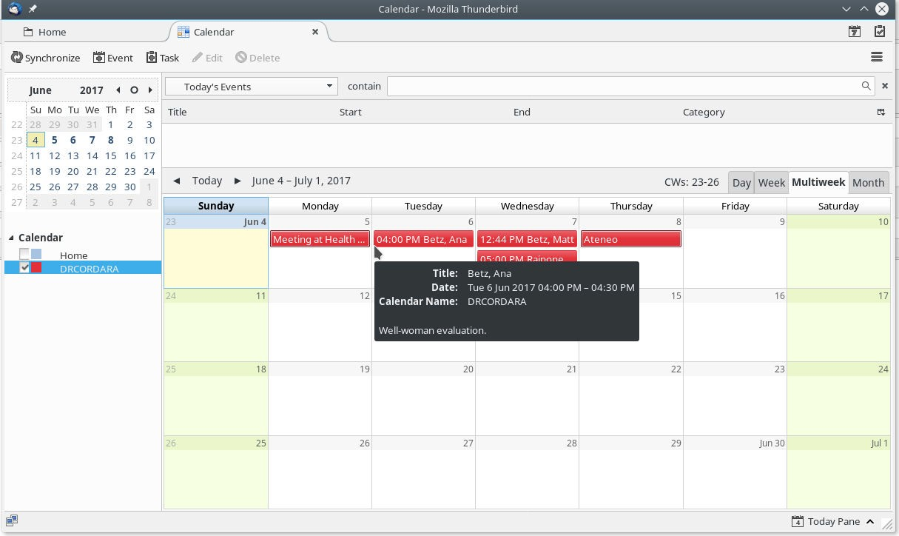
Ημερολόγιο

Slide 21
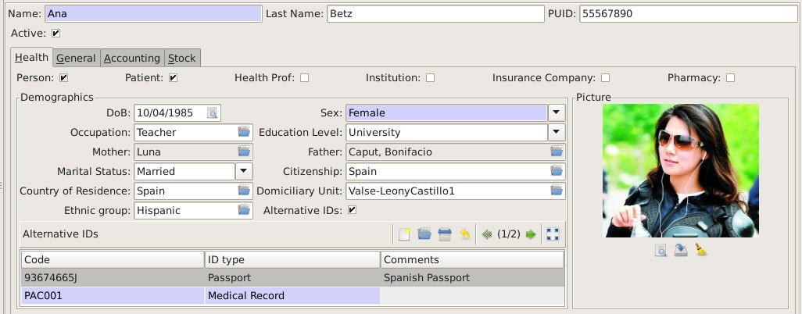
Άνθρωπος και μετά ασθενής : Δημογραφικά

Slide 22
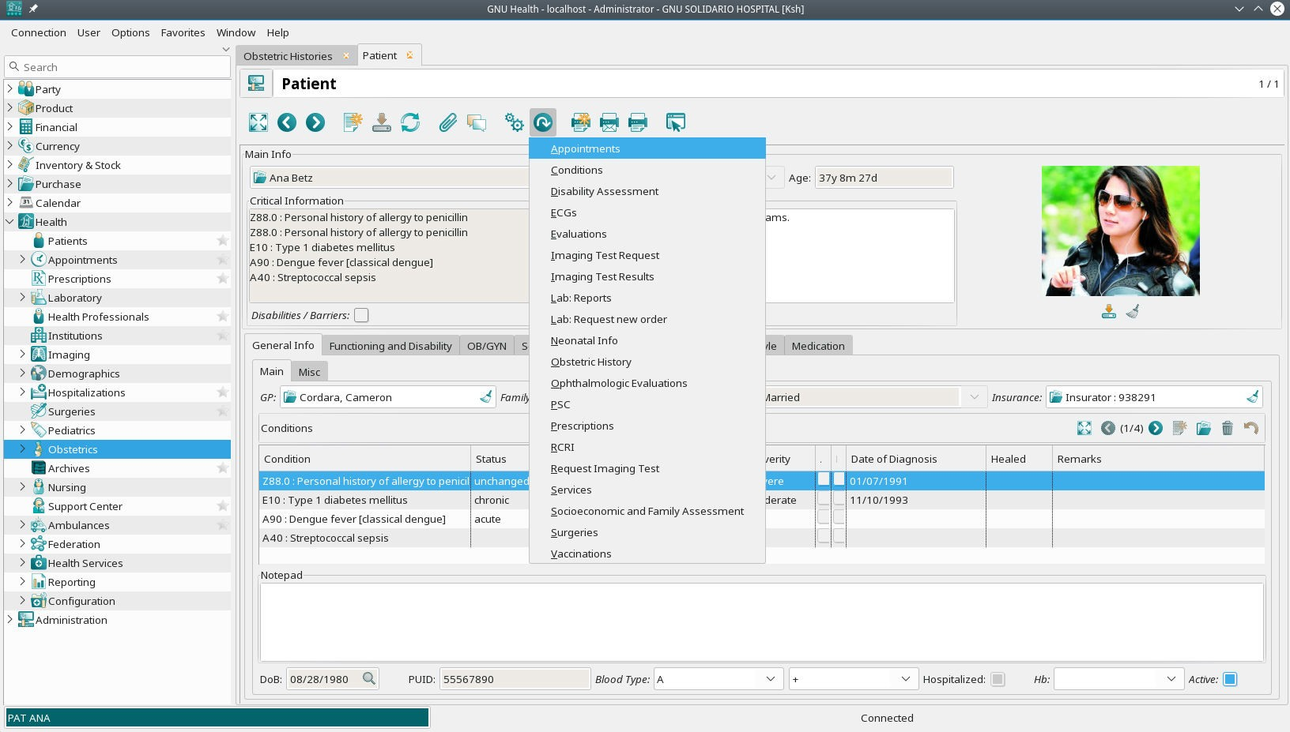
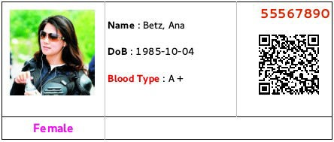
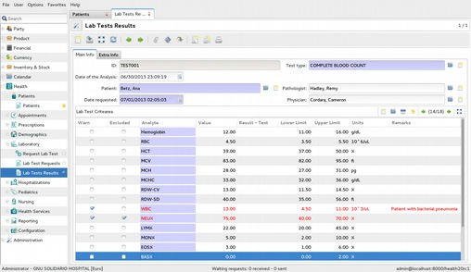
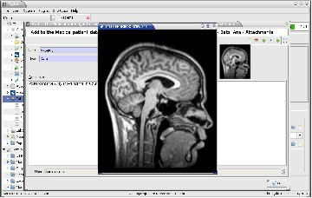
Διαχείριση ασθενούς
Critical Info : T1D

Slide 23
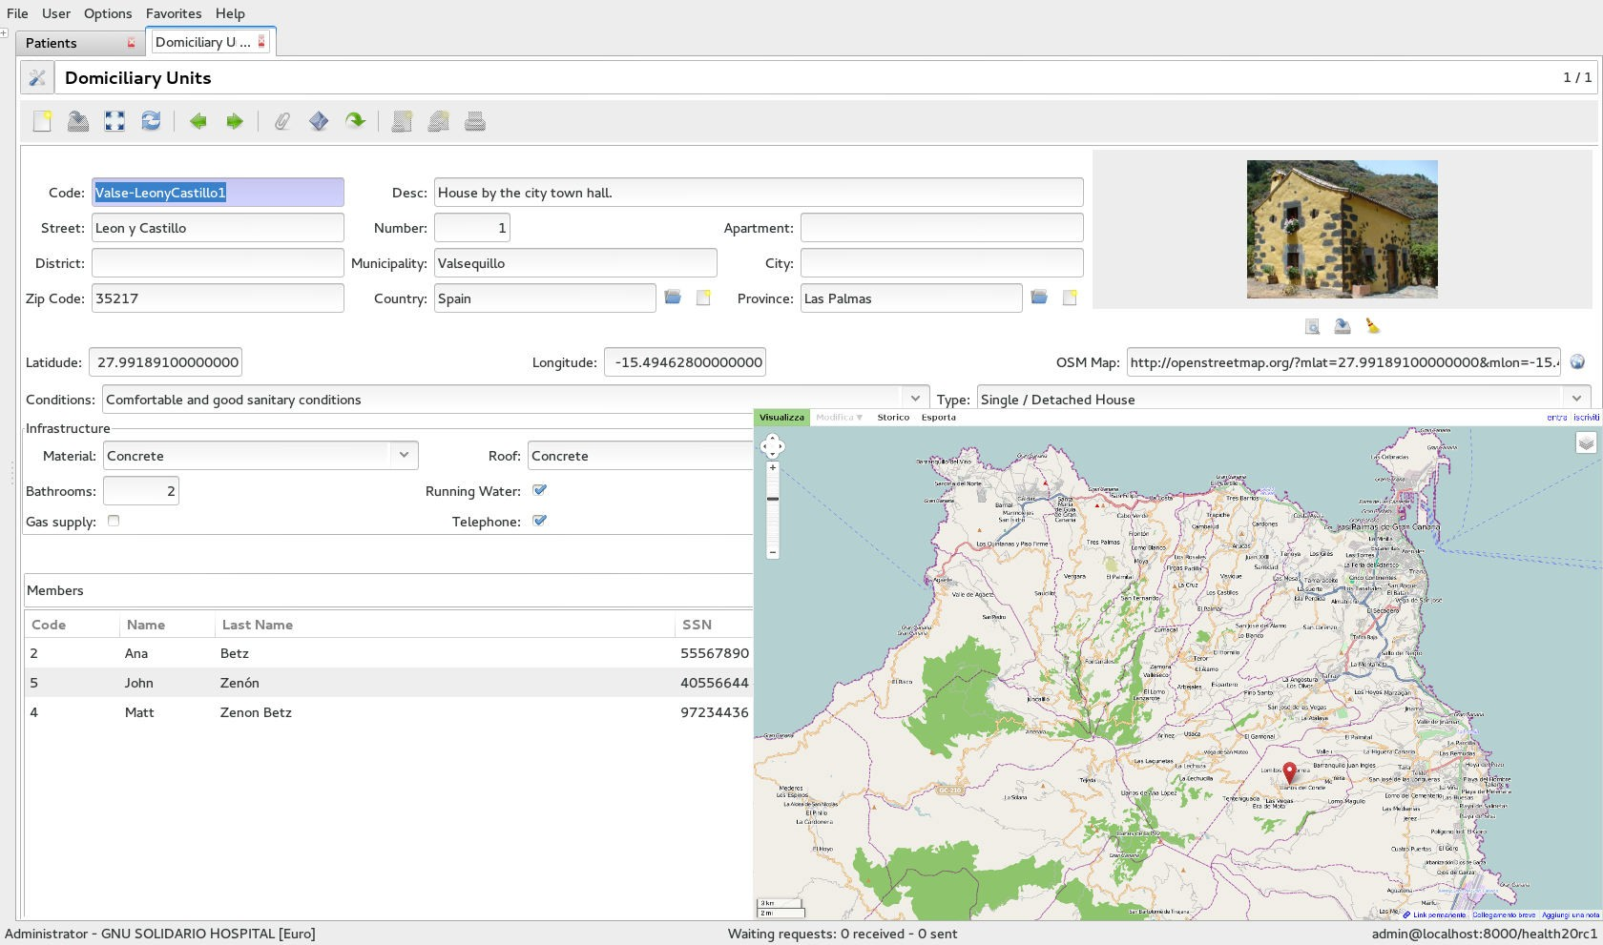
Οικιστικές Μονάδες (ΟΜ)
Διεύθυνση / Τοποθεσία
Υλικό κατασκευών
Αριθμός δωματίων
Υγειονομικές συνθήκες
Μπάνιο
Αποχέτευση
Ηλεκτρισμός
...
Η ΟΜ δείχνει τους ανθρώπους σε αυτή σε οποιαδήποτε δεδομένη στιγμή.
Η ΟΜ μπορεί να εντοπιστεί / συνδεθεί με το OpenStreetMap

Slide 24

Απεικόνιση Dx
GNUHealth
PACSserver
Μπορεί να αποθηκεύσει την εικόνα, τα μεταδεδομένα ή την τοποθεσία DICOM

Slide 25
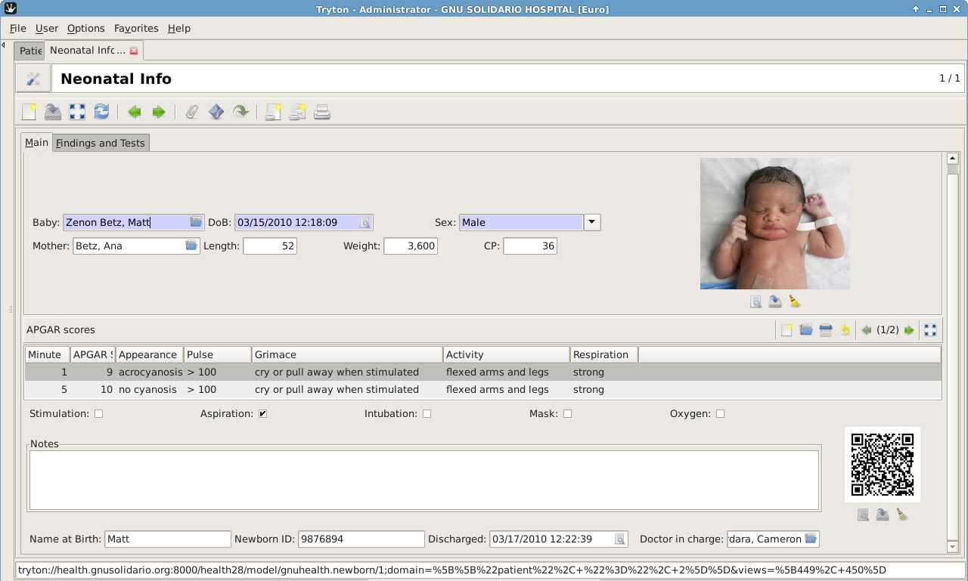
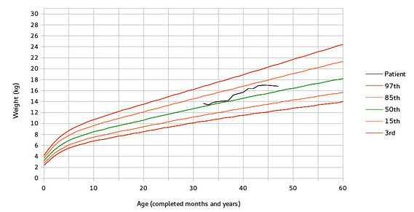
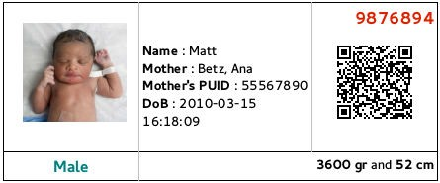
Μαιευτική & Παιδιατρική
Προεπισκόπηση και Προγεννητική
Γενετικοί Κίνδυνοι και συμβουλευτική
Μαιευτικές αξιολογήσεις / απεικόνιση
Διατροφικά και αναπτυξιακά διαγράμματα
Ανοσοποίηση
Οικογενειακή λειτουργικότητα και επίπεδο φροντίδας Ψυχοκοινωνικός κίνδυνος

Slide 26
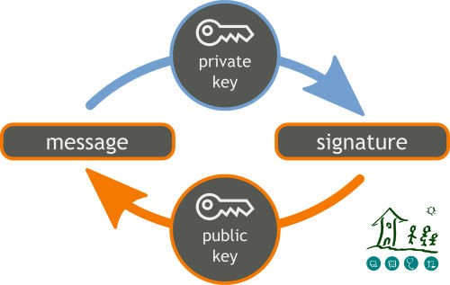
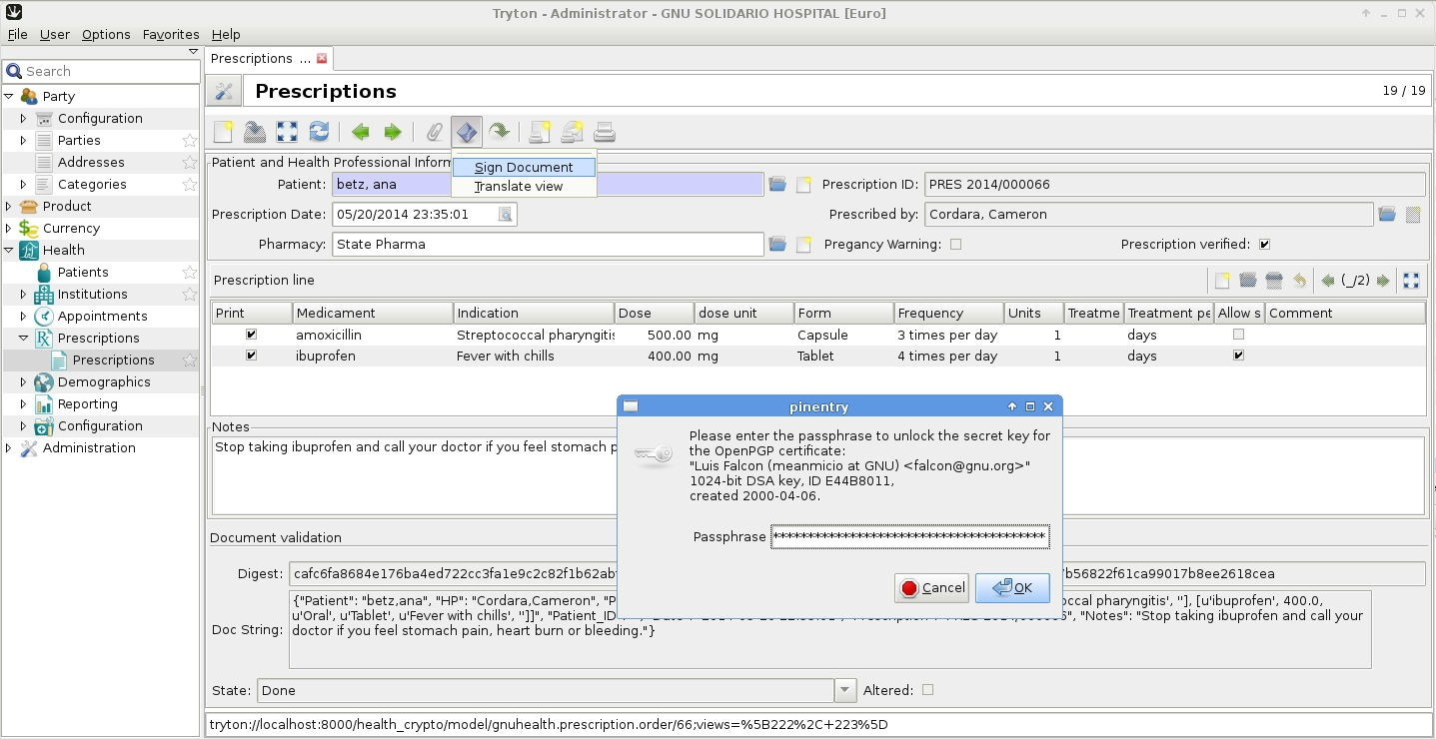
Ψηφιακές υπογραφές & Συνταγογράφηση
Ψηφιακή υπογραφή εγγράφων και ιατρικών πράξεων
GNUPrivacyGuard (GNUPG)
Αυθεντικότητα Εγγράφων
eΣυνταγογράφηση Αξιολογήσεις
Πιστοποιητικά γέννησης και θανάτου
Αποτελέσματα εργαστηρίου

Slide 27
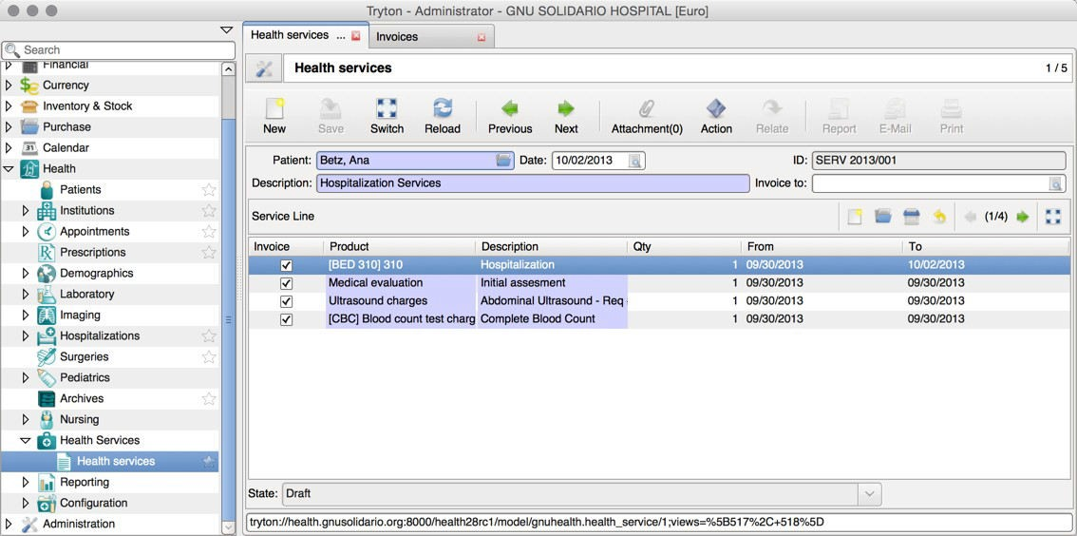
Υπηρεσίες Υγείας, Χρέωση / Τιμολόγηση

Slide 28
health.gnu.org
Διαχείριση Εξειδικευμένων Δομών Υγείας

Slide 29


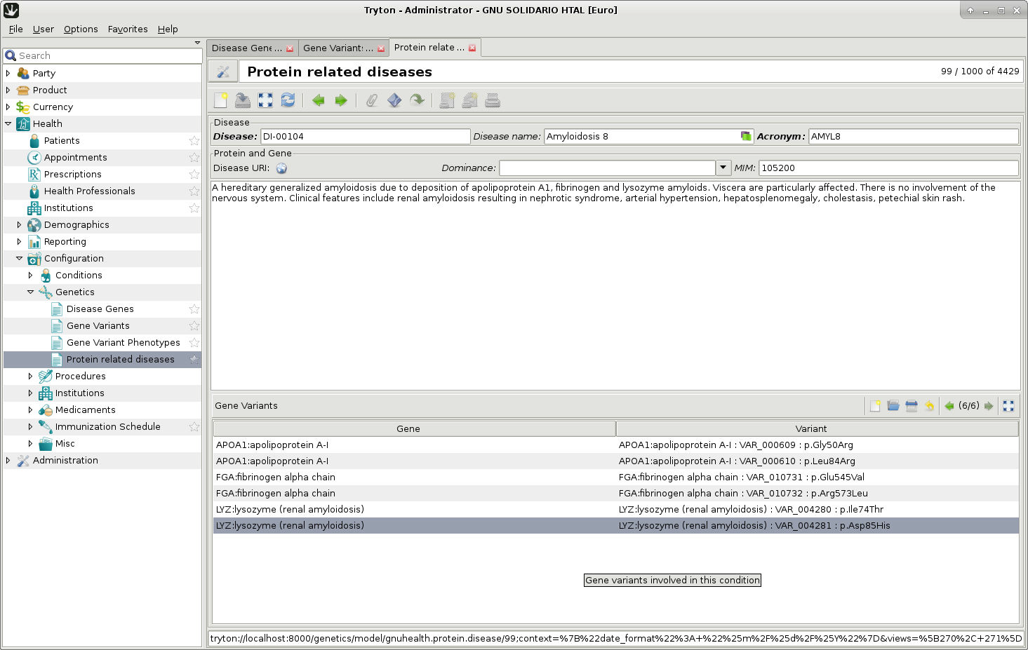
Βιοπληροφορική και Ιατρική ακριβείας
Σύνδεση ιατρών με την έρευνα
Προσωπικό & οικογενειακό γενετικό ιστορικό
Σύνδεση με Uniprot (Universal Protein Database)
Ασθένειες που σχετίζονται με πρωτεΐνες
Φυσικές παραλλαγές γονιδίων και φαινότυποι
GNU Health Federation αλληλεπιδρά με την επιστημονική κοινότητα

Slide 30

GNULIMS
Πληροφοριακό σύστημα εργαστηρίων για την υγειονομική περίθαλψη και τη βιοϊατρική

Slide 31
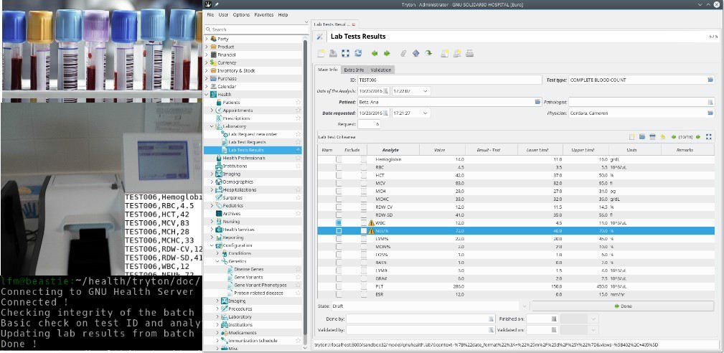
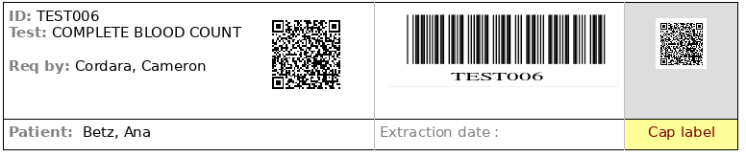
GNU LIMS: Διαλειτουργικότητα και διασυνδέσεις

Slide 32
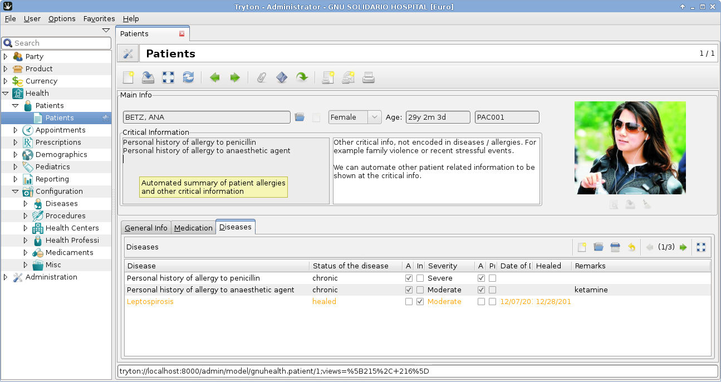
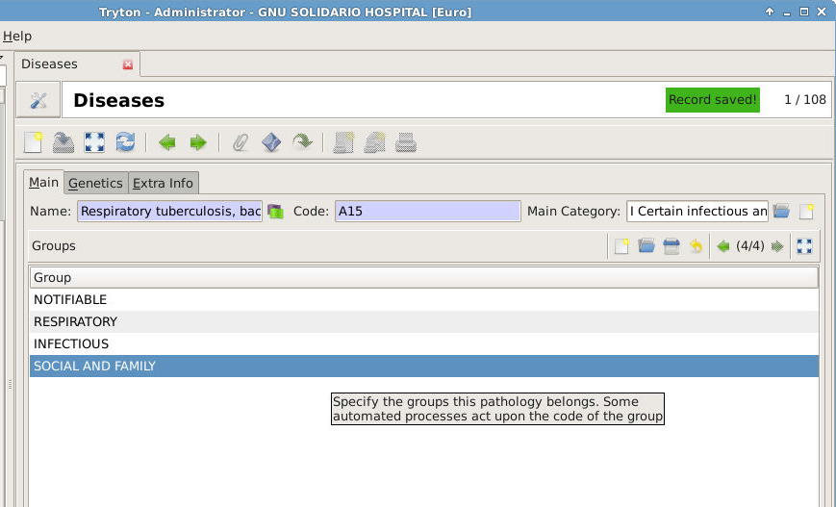
DiseaseGroups
Tuberculosis example
Automatic triggers
Patient Critical Info Reporting

Slide 33
health.gnu.org
Εργαλεία για τις Αρχές Υγείας
(Υπουργείο, Πολιτική προστασία)

Slide 34
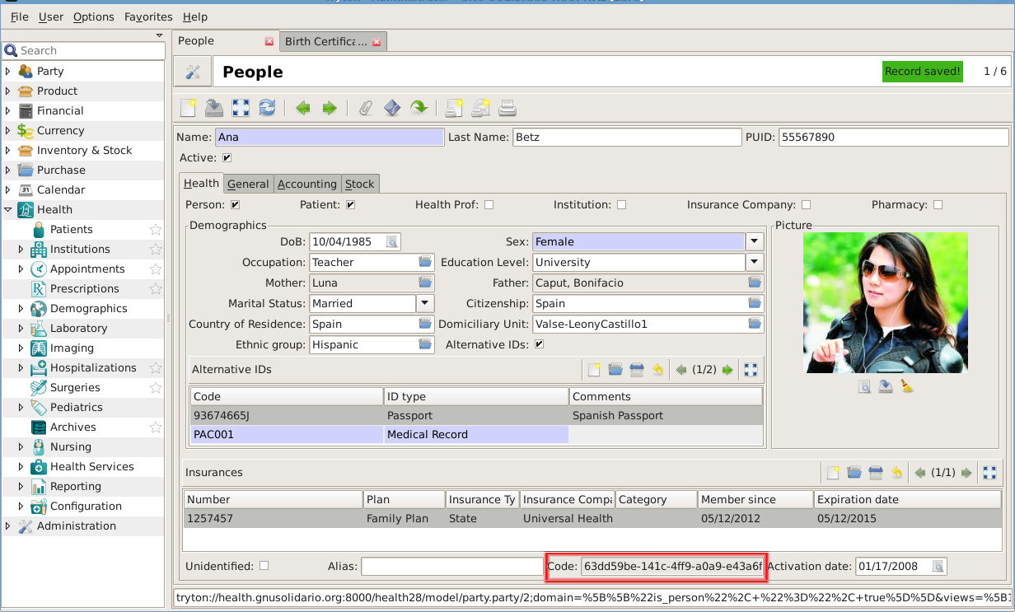
Ένα άτομο, ένα ιστορικό: PUID (ΑΜΚΑ)
63dd59be-141c-4ff9-a0a9-e43a6f754b39-GNU SOLIDARIO HOSPITAL

Slide 35
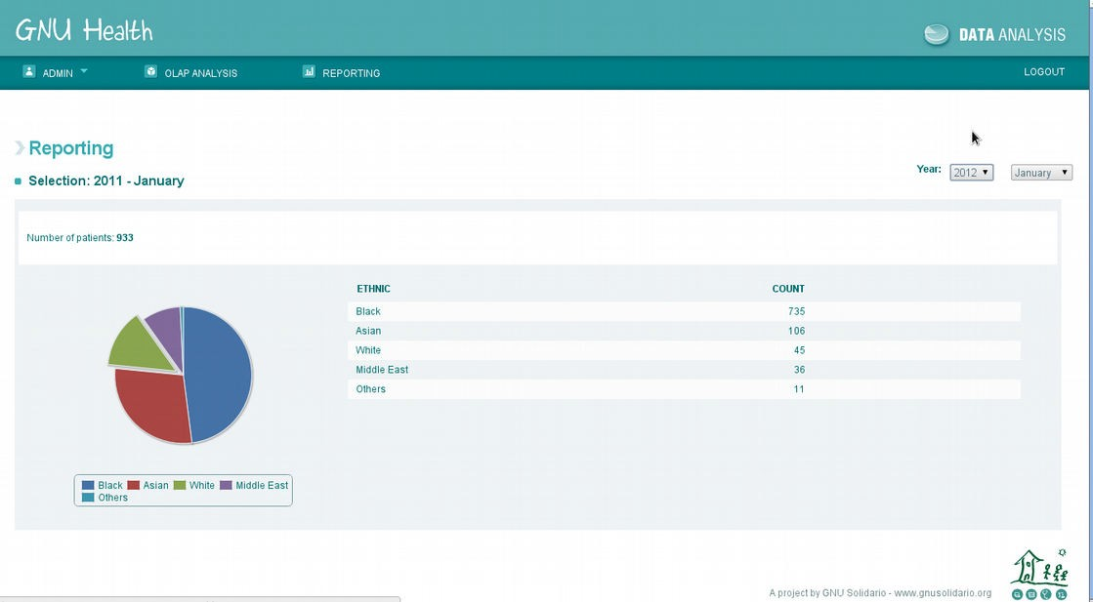
Δημογραφικά στοιχεία, Επιδημιολογία, Πρώιμη προειδοποίηση
Δημογραφικά στοιχεία συγκέντρωσης δεδομένων
Άτομα χωρίς κάλυψη υγείας
Έγκαιρη προειδοποίηση για επιδημίες
Γεωγραφική τοποθέτηση (OSM)
Κοινοποιήσιμες ασθένειες (υποχρεωτικής δήλωσης)

Slide 36
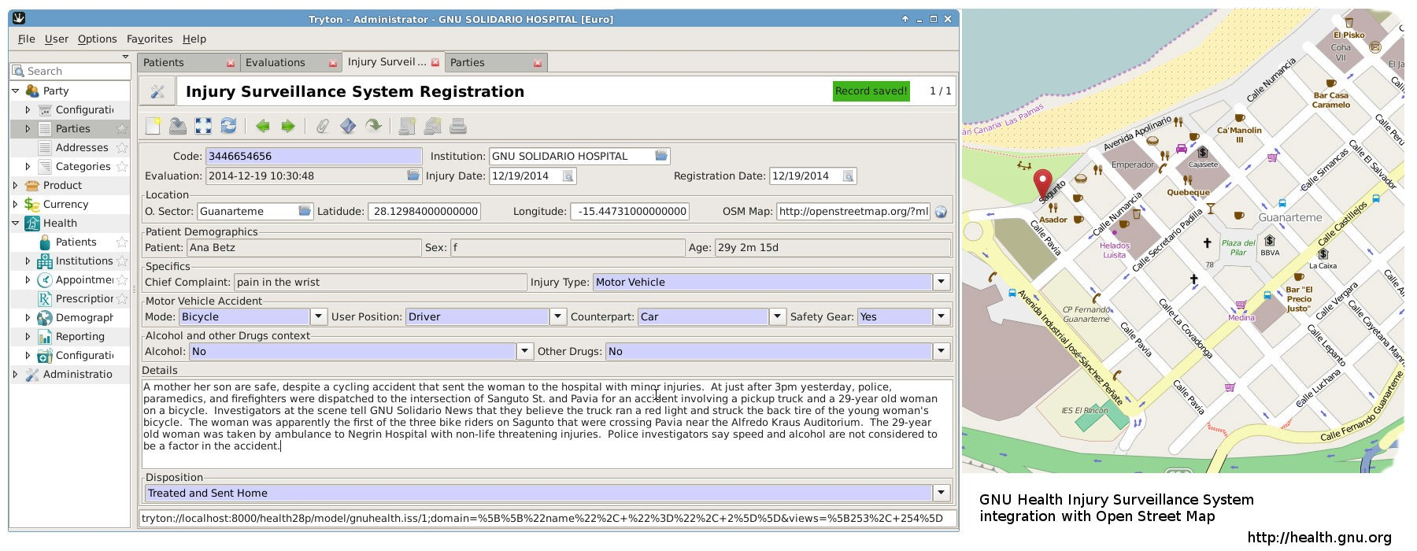
Σύστημα επιτήρησης “τραυματισμών”
Καταγράφει βίαιους τραυματισμούς (ατυχήματα, ληστείες, αυτοτραυματισμούς, σεξουαλικές επιθέσεις, …)
Με γεωαναφορά (OSM)
Κωδικοποίηση ICD 10
Πληροφορίες με βάση τα δεδομένα (τόπος, χρόνος, προβλήματα που εμπλέκονται,…)
Υλοποίηση από το Υπουργείο Υγείας της Jamaica!

Slide 37

GNUHealthFederation

Slide 38
















GNUHealthFederation

Slide 39
GNUHealthFederation
Αυτόνομο Κατανεμημένο Ετερογενές
Επεκτάσιμο
Υψηλή διαθεσιμότητα Ασφαλές

Slide 40

GNU Health in a box
https://www.gnuhealth.org/#/embedded

Slide 41

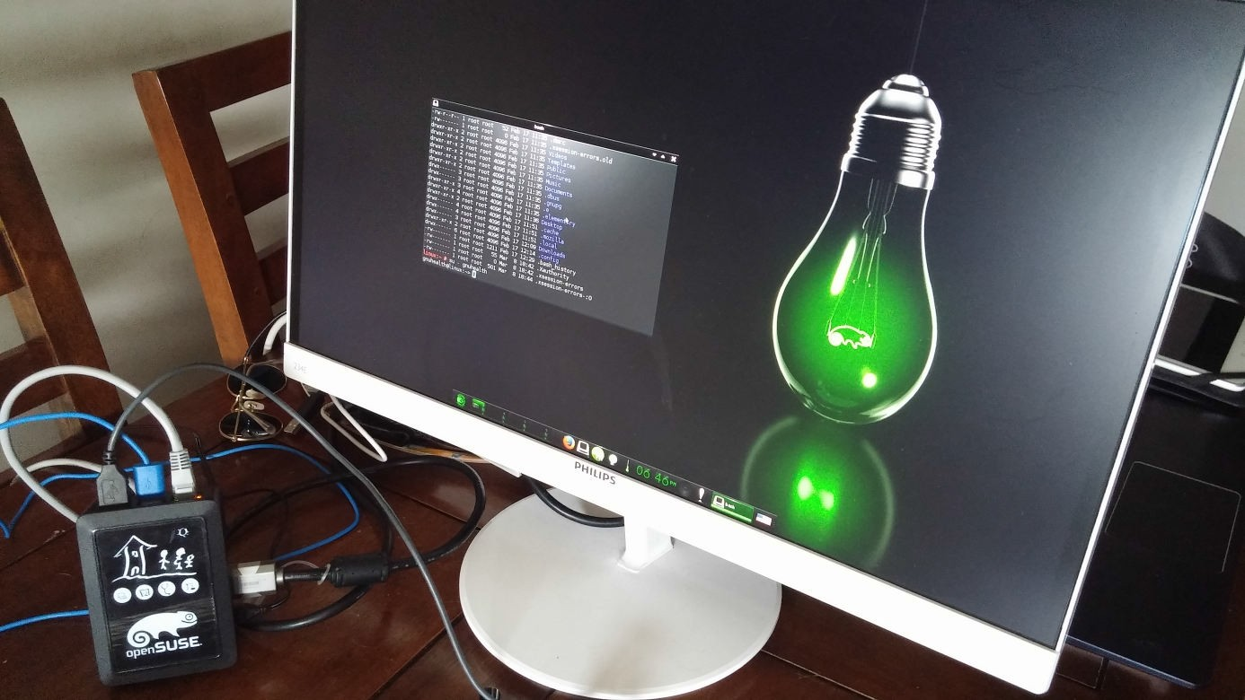
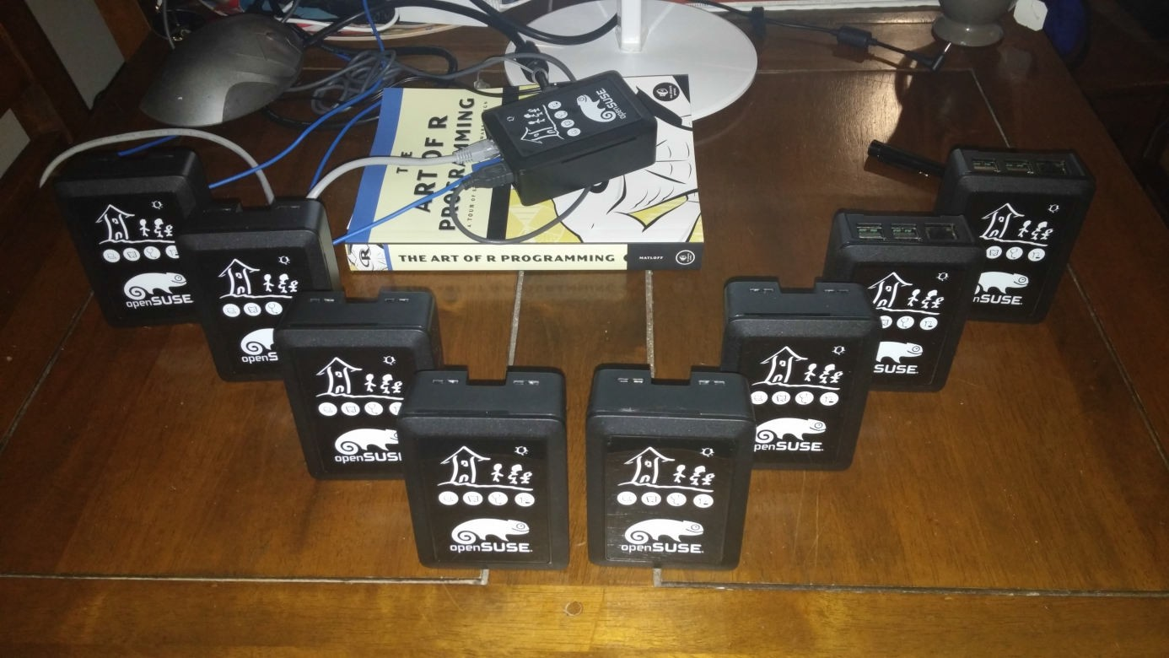
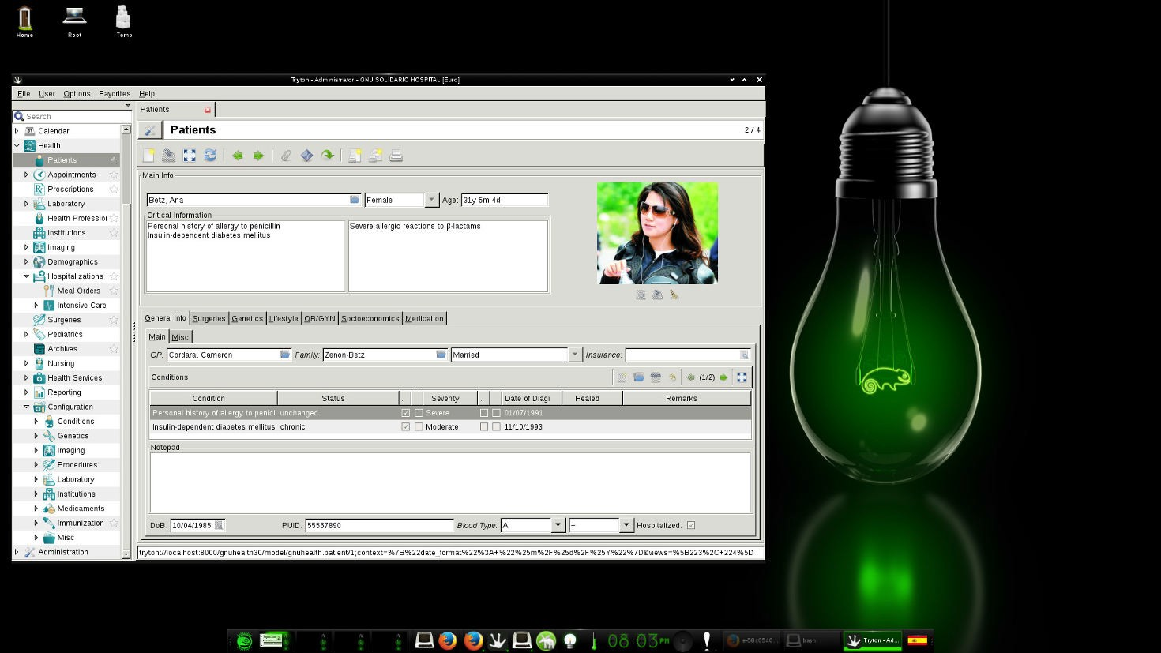
GNU Health & Raspberry Pi
Χάρη στο openSUSE !

Slide 42

MyGNUHealth

Slide 43


MyGNUHealth
Δημογραφικά
Ραντεβού
Τηλεϊατρική
Δείκτης μάζας σώματος
Άσκηση
Ζωτικές μετρήσεις
Επίπεδα γλυκόζης στο αίμα
Διατροφή
Ιατρικό ιστορικό

Slide 44
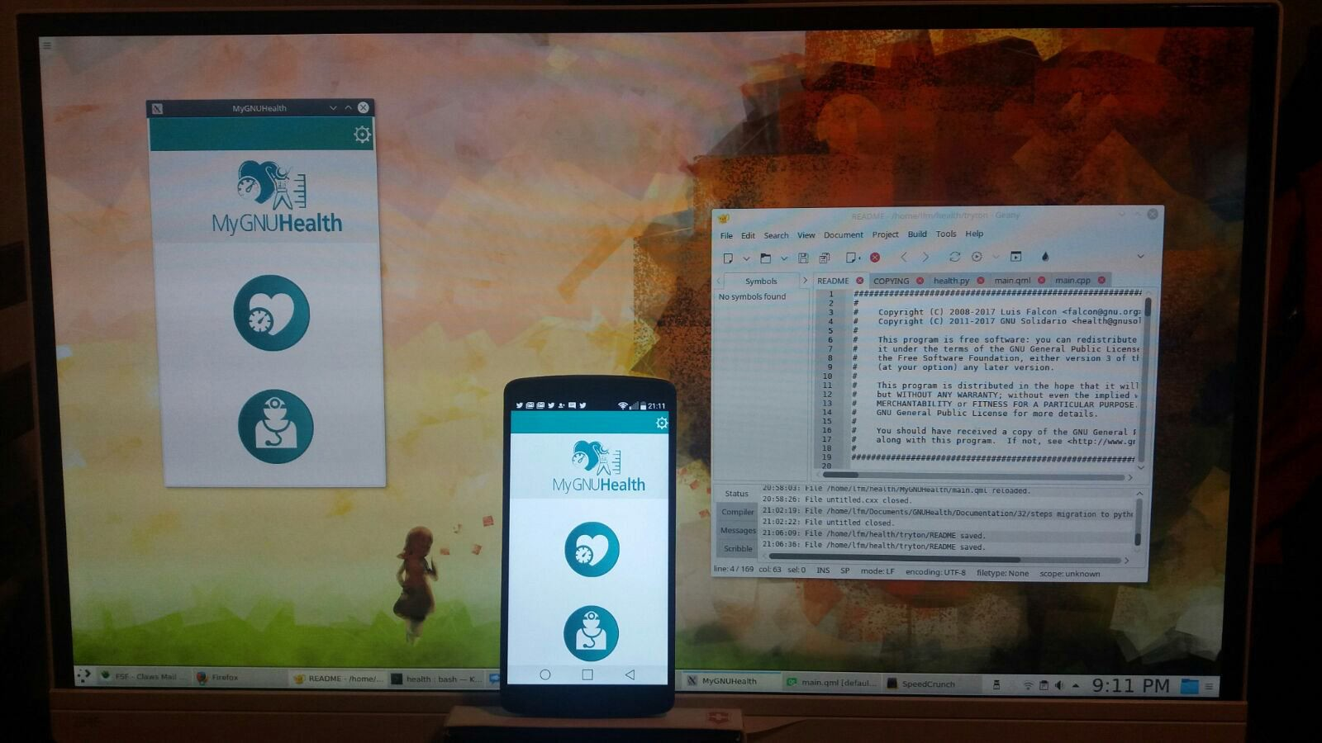
Εφαρμογή για κινητό και Η/Υ

Slide 45
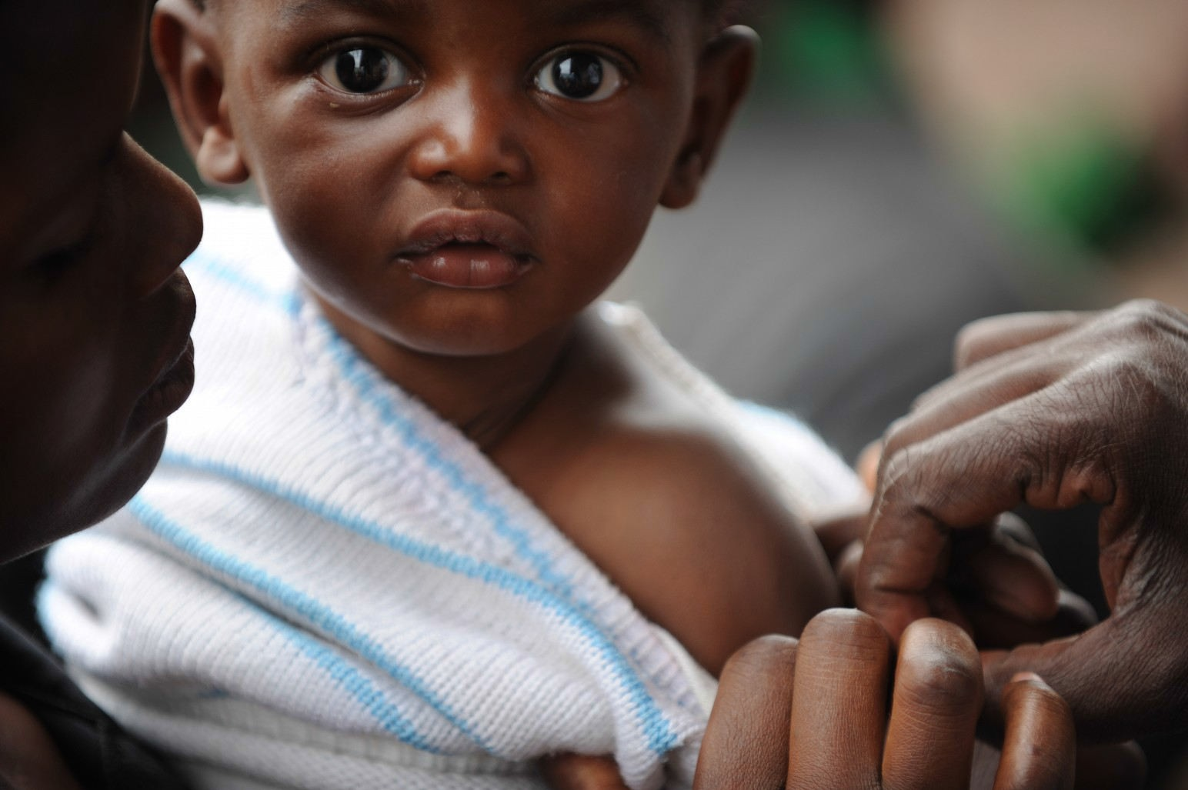
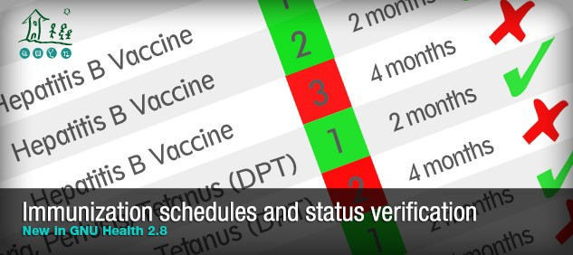
Καμπάνιες υγείας
Προσωποποιημένες καμπάνιες
(ηλικία, φύλο, κοινωνικές συνθήκες, … )
Κατάσταση ανοσοποίησης του πληθυσμού
Ομάδες κινδύνου (παχυσαρκία, διαβήτης)

Slide 46
Το GNU Health στον κόσμο
health.gnu.org

Slide 47
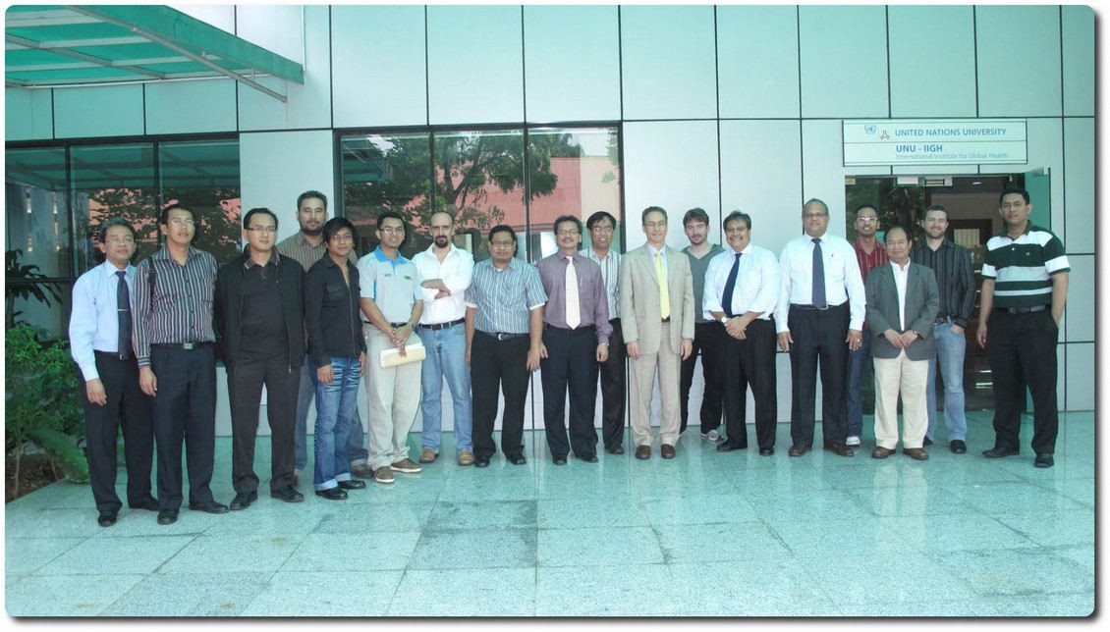
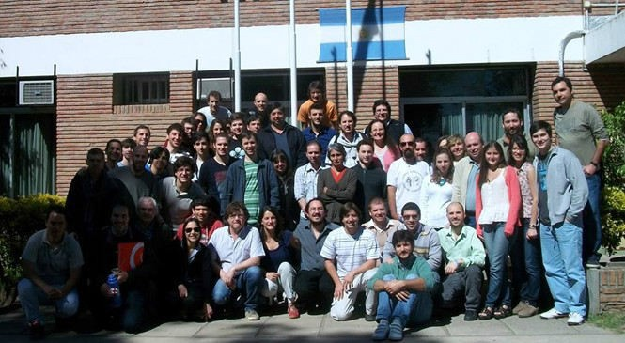
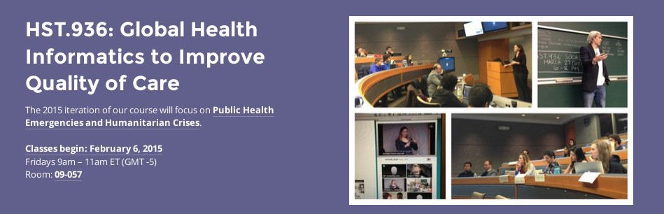



GNU Health στην εκπαίδευση
UnitedNationsUniversity,KualaLumpur, Malasia
UniversityofEntreRios,Argentina
Harvard/MIT,Boston,UnitedStates Univ.Matanzas,Cuba
Univ.Palermo,Italy

Slide 48




GNU Health Alliance για ακαδημαϊκά και ερευνητικά ιδρύματα

Slide 49

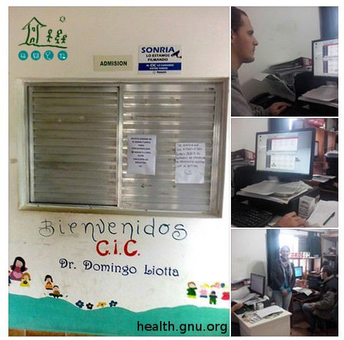


GNU Health στην Αργεντινή
8+ εγκαταστάσεις σε:
* Πρωτοβάθμια υγεία
* Επείγοντα
* Νοσοκομεία

Slide 50



Universidad Nacional de Entre Rios, Αργεντινή

Slide 51




GNU Health and Insolafrica (Καμερούν)

Slide 52


Καμερούν – Δημόσιο Νοσοκομείο
Προκλήσεις:
Υποδομή
(Τακτικές διακοπές ρεύματος)
χαμηλή γνώση υπολογιστών

Slide 53

Bikop - Καμερούν

Slide 54

Πακιστάν, Ισλαμαμπάντ
Dr. Akbar Niazi Teaching Hospital (ANTH), νοσοκομείο 500 κλινών στο Ισλαμαμπάντ
www.danthospital.com

Slide 55


Ερυθρός Σταυρός Μεξικό / Cruz Roja
Πάνω από 300000
επισκέψεις το χρόνο

Slide 56


GNU Health στο σύστημα υγείας της Τζαμάικα
Ξεκίνησε ως ένα κοινό έργο μεταξύ της κυβέρνησης της Τζαμάικας, του Υπουργείου Υγείας και του GNU Solidario
Φτιάχτηκε τοπική ομάδα
Βιώσιμοι και ανεξάρτητοι
Μοναδικό αναγνωριστικό για κάθε άτομο σε ολόκληρη τη χώρα
GNU/Linux τόσο σε σταθμούς εργασίας όσο και σε διακομιστές

Slide 57

350+“GNU”Healthεγκαταστάσεις σε εθνικό επίπεδο

Slide 58




GNU Health σε δημόσιο νοσοκομείο του Λάος

Slide 59

Ινδία: Το μεγαλύτερο νοσοκομείο στην Ασία με 3500 κλίνες
All India Institute of Medical Sciences, AIIMS
3,5 εκατ. εξετάσεις το χρόνο

Slide 60

GNUHealth&WorldHealthOrganization

Slide 61

GNU Health & Παγκόσμιος Οραγανισμός Υγείας
ICD-10
Εκπαίδευση προσωπικού του ΠΟΥ Αφρικής

Slide 62


Η υγεία είναι ένα μη διαπραγματεύσιμο ανθρώπινο δικαίωμα
Ομαδική φωτογραφία από το συνέδριο
GNUHealthCon 2018 στους Κανάριους Νήσους, Ισπανία
http://health.gnu.org
@gnuhealth

